Slide 1
Programa para la Excelencia Docente y Académica: TODOS A APRENDER
ENCUENTRO DE SECRETARIOS DE EDUCACIÓN
Septiembre 18 y 19 de 2014

Slide 2
Componente
Pedagógico
Formación Situada
Gestión
Educativa
Condiciones
Básicas
Comunicación, Movilización y Compromiso

Slide 3
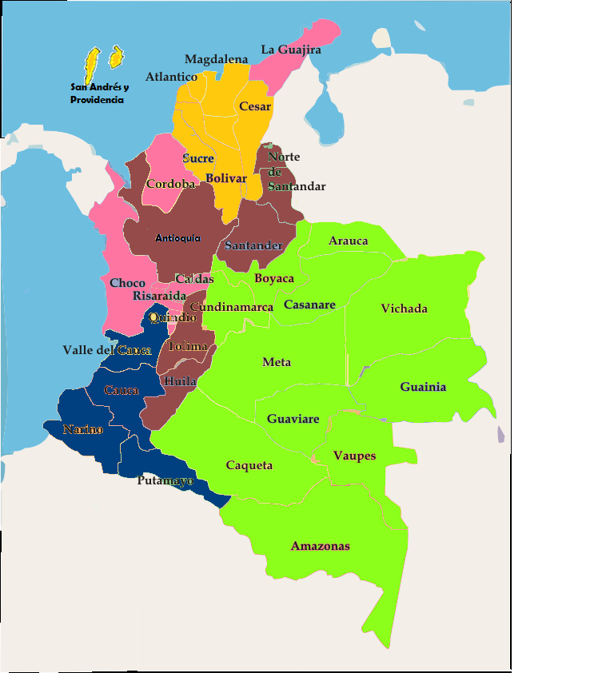
DISTRIBUCIÓN POR REGIONES
Nohora Liliana Roncancio Barón
Liliana Margarita Puello López
Claudia Johanna Rincón Cárdenas
Carolina Amaya Díaz
Tatiana María Gutiérrez Castillo

Slide 4
TODOS A APRENDER
SECRETARÍAS DE EDUCACIÓN CERTIFICADAS
Empoderamiento y Compromiso
Talento Humano
Gestión
Líder de PTA, con capacidad de decisión.
Articulación con el Plan de Desarrollo Territorial.
Planeación y desarrollo de acciones pedagógicas para mejorar la calidad educativa.
Comunicar dentro de la Entidad los avances del PTA
Garantizar la vinculación oportuna del 100% de la planta de tutores y/o de sus reemplazos (Planta Temporal).
Actos administrativos para prorrogar las comisiones de servicios de Formadores del Programa Todos a Aprender.
Seguimiento a los compromisos de gestión.
Apoyo a la implementación de las estrategias propuestas por el Programa.
Promover el compromiso de directivos docentes y docentes para el desarrollo del Programa en los EE focalizados.

Slide 5
Para continuar mejorando la calidad educativa del país necesitamos…
1. Empoderamiento y compromiso del equipo de calidad de la Secretaría de Educación con el Programa Todos a Aprender:
Líder PTA en la Secretaría de Educación, con capacidad de decisión y amplio conocimiento de los procesos internos de la secretaría.
Validación de los costos y tiempos de desplazamiento de los tutores del Programa y seguimiento financiero y pedagógico de los acompañamientos a los establecimientos educativos.
Articular acciones del Plan de Desarrollo ligadas a las actividades propias del Programa Todos a Aprender .
Vinculación y participación de Formadores y Tutores en la planeación y el desarrollo de acciones para mejorar la excelencia docente y académica a las particularidades del Programa Todos a Aprender.

Slide 6
Para continuar mejorando la calidad educativa del país necesitamos…
2. Talento humano del Programa Todos a Aprender para la formación en cascada:
Contar con el 100% de la planta de docentes-tutores asignada a la Entidad Territorial Certificada.
Actos administrativos de las comisiones de servicios de los docentes-tutores y/o de sus reemplazos (Planta Temporal).
Actos administrativos para prorrogar las comisiones de servicios de Formadores del Programa Todos a Aprender.
Participación activa del equipo de calidad en los espacios de formación de tutores.

Slide 7
Para continuar mejorando la calidad educativa del país necesitamos…
3. Gestión de la Secretaría de Educación a las propuestas del Programa Todos a Aprender.
Seguimiento del compromiso de gestión del 2012.
Acciones de seguimiento bimensual a la implementación del Programa en la Entidad
Promover el compromiso de directivos docentes y docentes.
Generar espacios para el trabajo con las Comunidades de Aprendizaje.

Slide 8
PLANTA DE TUTORES
(Proceso de selección nuevos tutores)
Prórroga plantas y actos
Aplicabilidad actos
Notificación tutores y reemplazos
Reporte a Gerencia MEN
Nov- Dic
Enero de 2015
07
15

Slide 9
Taller de Secretarios de Educación – Programa Todos a Aprender
Objetivo: Redefinir y generar estrategias para la implementación del Programa Todos a Aprender en la entidad territorial, con miras a fortalecer la excelencia docente y académica para mejorar los aprendizajes de los estudiantes.

Slide 10
Estrategia de articulación Secretarías de Educación –
Programa Todos a Aprender
Fase 1
Balance PTA
Fase 2
Expansión PTA 2.0
Fase 4
Evaluación
Fase 3
Seguimiento
PAM
Compromisos
Resultados SABER
Resultados pruebas diagnósticas
PMI
Directiva 30
Plan estratégico de acción.
Cronograma
Formulación de nuevos indicadores de Gestión de la SE para el PTA
Aplicación de estrategias de seguimiento a la Gestión de las Secretarías (Bimensual – visualización de resultados)
Evaluación
2014
I bimestre 2015
2015 - 2018
2015 - 2018

Slide 11
Gracias

